Slide 1

О проекте
«Стратегия развития селекции и
семеноводства в России»
Некрасов Роман Владимирович,
директор Департамента растениеводства, механизации, химизации и защиты растений Министерства сельского хозяйства
Российской Федерации, (г. Москва)

Slide 2
Научное обеспечение отдельных подотраслей растениеводства
РАЗВИТИЕ ОБЕСПЕЧИВАЮЩИХ ОТРАСЛЕЙ:
СЕЛЕКЦИЯ И СЕМЕНОВОДСТВО
ПИТАНИЕ И ЗАЩИТА РАСТЕНИЙ
ТЕХНИЧЕСКОЕ И ТЕХНОЛОГИЧЕСКОЕ ОБЕСПЕЧЕНИЕ
ЭНЕРГОРЕСУРСНОЕ ОБЕСПЕЧЕНИЕ
В достижении целей поставленных майским указом Президента Российской Федерации «О национальных целях и стратегических задачах развития Российской Федерации на период до 2024 года»
(Указ Президента Российской Федерации от 07.05.2018 г. № 204)
и реализацией Федерального проекта «Экспорт продукции АПК» перед нами стоит задача за 5 лет удвоение объема производства основных сельскохозяйственных культур, и в формуле успеха на первое место выходит не только сортосмена и сортообновление, но и соблюдение технологии производства в целом.

Slide 3
Основные нормативно-правовые акты
Доктрина продовольственной безопасности
(Указ Президента Российской Федерации от 30.01.2010 № 120)
Использование не менее 75%
семян отечественной селекции основных с/х культур
  Указ Президента РФ от 07.07.2011 № 899
  «Об утверждении приоритетных направлений развития науки, технологий и техники в Российской Федерации и перечня критических технологий Российской Федерации»
Указ Президента РФ от 01.12.2016 № 642
«О Стратегии научно-технологического развития Российской Федерации»
Приказ Минсельхоза России № 3 от 12 января 2017 г.
«Об утверждении прогноза научно-технологического развития агропромышленного комплекса Российской Федерации на период до 2030 года

Slide 4

Селекция и семеноводство как основа производства сельскохозяйственной продукции
Селекция
(Отрасль сельскохозяйственного производства,
занимающуюся выведением сортов и гибридов с нужными признаками и свойствами)
(Минобрнауки России и частные организации)
Испытание и регистрация новых сортов и гибридов растений
(ФГБУ «Госсорткомиссия»)
Семеноводство (производство семян)
(Отрасль растениеводства, занимающаяся массовым
размножением семян районированных сортов для осуществления сортосмены и сортообновления
(Минобрнауки России, частные семеноводческие хозяйства)
Определение качества семян
(ФГБУ «Россельхозцентр»)
Использование семян в товарном производстве
(Сельскохозяйственные товаропроизводители)
МИНИСТЕРСТВО СЕЛЬСКОГО ХОЗЯЙСТВА РОССИЙСКОЙ ФЕДЕРАЦИИ
4

Slide 5
Парадигма развития селекции и семеноводства
Российская Федерация
Наука (селекция)
Производство
Рынок
Развитые зарубежные страны
Рынок
Наука (селекция)
Производство
28
МИНИСТЕРСТВО СЕЛЬСКОГО ХОЗЯЙСТВА РОССИЙСКОЙ ФЕДЕРАЦИИ
5

Slide 6
Сортовые ресурсы Российской Федерации по основным культурам
(количество селекционных достижений - сортов и гибридов в Государственном реестре)
Культура | Всего внесено в Государственный реестр | из них: иностранной селекции | % иностранной селекции | Новые сорта внесенные в Государственный реестр в 2019 г. | из них: иностранной селекции | % сортов иностранной селекции, включенных в 2019 году
Кукуруза | 1610 | 1136 | 70,5 | 146 | 92 | 63,0
Сахарная свекла | 430 | 368 | 85,6 | 8 | 6 | 75,0
Подсолнечник | 1161 | 763 | 65,7 | 120 | 68 | 56,7
Соя | 245 | 94 | 38,4 | 22 | 11 | 50,0
Рапс | 271 | 191 | 70,5 | 27 | 24 | 88,9
Картофель | 458 | 217 | 47,4 | 21 | 12 | 57,1
Овощные культуры | 9898 | 2834 | 28,6 | 629 | 223 | 35,5
МИНИСТЕРСТВО СЕЛЬСКОГО ХОЗЯЙСТВА РОССИЙСКОЙ ФЕДЕРАЦИИ
6

Slide 7
Сортовые ресурсы Сибирского федерального округа по основным культурам
(количество селекционных достижений в Государственном реестре 2019)
Культура | Всего внесено в Государственный реестр | из них: иностранной селекции | % иностранной селекции | Новые сорта внесенные в Государственный реестр в 2019 г. (по 10 и 11 регионам Госреестра) | из них: иностранной селекции | % иностранной селекции (при включении в 2019 году)
Кукуруза | 718 | 458 | 66 | 157 | 97 | 62
Сахарная свекла | 118 | 34 | 29 | х | х | х
Подсолнечник | 541 | 339 | 64 | 150 | 95 | 63
Соя | 12 | 0 | 0 | х | х | х
Рапс | 76 | 43 | 57 | 31 | 27 | 87
Картофель | 61 | 15 | 25 | 1 | 1 | 100
Овощные культуры | 6959 | 1586 | 27 | 555 | 187 | 34
МИНИСТЕРСТВО СЕЛЬСКОГО ХОЗЯЙСТВА РОССИЙСКОЙ ФЕДЕРАЦИИ
7

Slide 8

Доля высеянных семян иностранной селекции
по федеральным округам,
% (по данным ФГБУ "Россельхозцентр« за 2018 год)
Наименование федеральных округов | Картофель | Подсолнечник | Соя | Кукуруза | Сахарная свекла | Овощные культуры
Российская Федерация | 54,8 | 61,3 | 34,0 | 48,8 | 99,8 | 72,8
Центральный ФО | 71,5 | 91,2 | 66,7 | 62,5 | 99,9 | 69,5
Северо-Западный ФО | 55,7 | 0,0 | 88,6 | 66,0 | 0,0 | 18,1
Южный ФО | 49,9 | 74,9 | 28,6 | 68,6 | 96,4 | 86,2
Северо-Кавказский ФО | 38,6 | 77,2 | 28,6 | 46,4 | 56,3 | 42,8
Приволжский ФО | 57,0 | 55,7 | 48,2 | 23,6 | 98,2 | 15,5
Уральский ФО | 55,0 | 13,6 | 9,5 | 6,0 | 0,0 | 34,4
Сибирский ФО | 27,1 | 18,6 | 14,6 | 4,4 | 100,0 | 42,0
Дальневосточный ФО | 35,0 | 0,0 | 15,0 | 69,1 | 0,0 | 14,3
МИНИСТЕРСТВО СЕЛЬСКОГО ХОЗЯЙСТВА РОССИЙСКОЙ ФЕДЕРАЦИИ
8

Slide 9
Урожайность сортов и гибридов основных
сельскохозяйственных культур, ц/га
Культура | Потенциальная урожайность сортов и гибридов отечественной селекции, включенных в Государственный реестр селекционных достижений, допущенных к использованию | Фактическая урожайность
 |  | 2015 г. | 2016 г. | 2017 г. | 2018 г.
Пшеница яровая | 75 | 15,5 | 15,7 | 18,9 | 16,8
Ячмень яровой | 85 | 20 | 20,8 | 25,2 | 20,5
Рис | 120 | 55,8 | 53 | 53,1 | 57,6
Кукуруза на зерно | 140 | 49,3 | 55,1 | 49 | 48,1
Подсолнечник | 54 | 14,2 | 15,1 | 14,5 | 16,0
Сахарная свекла | 891 | 387,8 | 474 | 442,1 | 380,6
Картофель | 690 | 159,1 | 153 | 156,4 | 176,4
Овощи открытого грунта | 1500 | 225,1 | 226,6 | 235,9 | 243,0
Не соблюдение технологий возделывания приводит к снижению фактической урожайности.
МИНИСТЕРСТВО СЕЛЬСКОГО ХОЗЯЙСТВА РОССИЙСКОЙ ФЕДЕРАЦИИ
9

Slide 10
Мероприятия Государственной программы развития сельского хозяйства и регулирования рынков сельскохозяйственной продукции,
сырья и продовольствия
Дальнейшее совершенствование существующих мер государственной поддержки
«Единая» субсидия - поддержка элитного семеноводства (на 1 гектар посева,
приложение № 9 к Государственной программе);
Несвязанная поддержка в области растениеводства - с 2016 года - на производство семян овощных культур открытого грунта и семенного картофеля, с 2017 года - на производство семян кукурузы, подсолнечника, сахарной свеклы (приложение № 7 к Государственной программе);
Возмещение части прямых понесенных затрат на создание и (или) модернизацию объектов агропромышленного комплекса - на создание и (или) модернизацию селекционно-семеноводческих центров в растениеводстве (в 2016 - 2017 годах оказана поддержка создания и модернизации
15 селекционно-семеноводческих центров в растениеводстве, с 2019 года и в последующие годы государственная поддержка будет продолжена); (Конкурсный отбор с 29.07-9.08.2019)
Льготные краткосрочные кредиты и льготные инвестиционные кредиты -
на приобретение семян, строительство, реконструкцию и модернизацию селекционно-семеноводческих центров (питомниковедческих) центров, строительство селекционно-семеноводческих центров, приобретение технологического оборудования для селекционного-семеноводческих центров, приобретение лабораторного оборудования и технических средств для селекционного-семеноводческих центров.
Федеральная научно-техническая программа развития сельского хозяйства на 2017-2025 годы (ФНТП) согласно Указу №350
МИНИСТЕРСТВО СЕЛЬСКОГО ХОЗЯЙСТВА РОССИЙСКОЙ ФЕДЕРАЦИИ
10

Slide 11
ПОСЕВНЫЕ ПЛОЩАДИ ОТДЕЛЬНЫХ КУЛЬТУР
В ПРИВЯЗКЕ К СОРТООПЫТАМ
79 633 700 ГА
ОБЩАЯ ПОСЕВНАЯ ПЛОЩАДЬ РОССИЙСКОЙ ФЕДЕРАЦИИ
22 700
СОРТООПЫТОВ В РАМКАХ ГОСЗАДАНИЯ
3 500 га
ЭКВИВАЛЕНТ ОДНОГО СОРТООПЫТА
Культура | Посевная площадь под культурой, тыс. га | Доля посевной площади под культурой по отношению ко всей посевной площади в РФ, % | Всего заявлено сортов в 2018 г., шт. | Отечественных к общему числу заявленных сортов, % | План по сортоопытам под урожай 2019 г. | Предложения по распределению сортоопытов в рамках госзадания в 2020 г.
Пшеница озимая | 15253,9 | 19,2 | 63 | 81 | 3006 | 4348
Пшеница яровая | 11942,0 | 15,0 | 36 | 72 | 2259 | 3404
Подсолнечник | 8106,5 | 10,2 | 234 | 35 | 6520 | 2311
Ячмень яровой | 7852,8 | 9,9 | 29 | 41 | 1288 | 2238
Кукуруза | 3759,2 | 4,7 | 288 | 22 | 10646 | 1072
Соя | 2934,3 | 3,7 | 51 | 41 | 2439 | 836
Овес яровой | 2928,5 | 3,7 | 10 | 70 | 632 | 835
Картофель | 2053,0 | 2,6 | 29 | 52 | 2762 | 585
Рапс яровой | 1391,7 | 1,7 | 21 | 19 | 1649 | 397
Сахарная свёкла | 1126,4 | 1,4 | 61 | 48 | 1136 | 321
Рапс озимый | 190,2 | 0,2 | 44 | 7 | 668 | 54
В тыс. руб.
На 01.01.2018
МИНИСТЕРСТВО СЕЛЬСКОГО ХОЗЯЙСТВА РОССИЙСКОЙ ФЕДЕРАЦИИ
11

Slide 12
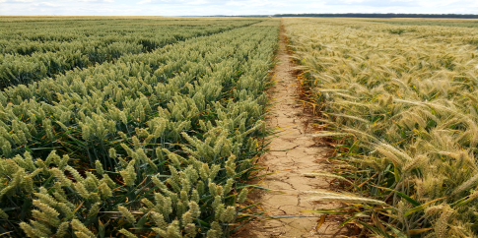
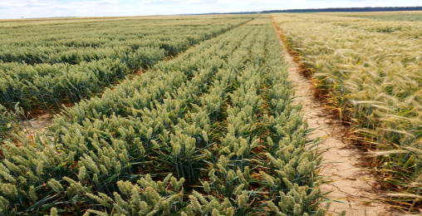
Динамика высева кондиционных по посевным качествам зерновых
в Российской Федерации в 2007-2018 гг., %
В 2018 году кондиционность составила 98,9% по озимым культурам.
В 2019 году – 99,1%
МИНИСТЕРСТВО СЕЛЬСКОГО ХОЗЯЙСТВА РОССИЙСКОЙ ФЕДЕРАЦИИ
12
Notes:
12

Slide 13
Селекционно-семеноводческие центры
В целях улучшения материально-технической базы семеноводства в регионах построено и модернизировано 15 селекционно-семеноводческих центров
в том числе в Омской области ССЦ АО «Нива»
(мощность ССЦ до 10,0 тыс. тонн в год, сметная стоимость объекта - 32,01 млн. руб, объем субсидий в 6,4 млн. рублей), основное направление - выращивание зерновых.
В 2019 году планируется ввод в эксплуатацию селекционно-семеноводческих центров:
Республика Алтай ИП ГКФХ Карякина Александра Фоминична (ССЦ проектной мощностью 1000 т в сезон);
Томская область ООО «Колпаков» (ССЦ проектной мощностью 1500 т в сезон).
В настоящее время в рамках подпрограммы по картофелю реализуется комплексные научно-технических проекты в 25 субъектах Российской Федерации, в том числе в Сибирском федеральном
Субъект РФ | Организация
Алтайский край | ООО «СоюзАгро»
Московская область, Алтайский край | ООО «Фермерское Хозяйство СеДеК»
Красноярский край | ООО «СХП «Дары Малиновки»
Иркутская область | СХ ПАО «Белореченское»
ООО «Теплично-парниковый комбинат «Элита-картофель» | Омская область
ООО «Колпаков» | Томская область
ЗАО СХП «Мичуринец» | Новосибирская область
МИНИСТЕРСТВО СЕЛЬСКОГО ХОЗЯЙСТВА РОССИЙСКОЙ ФЕДЕРАЦИИ
13

Slide 14
Сертифицированные семеноводческие хозяйства в
Сибирском федеральном округе
по состоянию на 01.07.2019 г.
Сибирский федеральный округ | Количество сертифицированных хозяйств
Всего по СФО | 110
Республика Алтай | 0
Республика Тыва | 0
Республика Хакасия | 3
Алтайский край | 31
Красноярский край | 12
Иркутская область | 20
Кемеровская область | 8
Новосибирская область | 19
Омская область | 15
Томская область | 2
В Российской Федерации более 1000 семеноводческих хозяйств

Slide 15
Оперативная информация по качеству семян яровых зерновых и зернобобовых
с/х культур высеянных в СФО в 2019 году
(по состоянию на 24.07.2019 г. Данные ФГБУ «Россельхозцентр»)
Субъект РФ | Высеяно всего, тыс.тонн | Категории, тыс.тонн |  |  | % ЭС+РС 1-4 к высеянным | Кондиционность в 2019 % | Кондиционность в 2018 %
 |  | ЭС | РС1-4 | ЭС + РС 1-4
Российская Федерация | 5502,7 | 627,6 | 3466,7 | 4094,4 | 74,4 | 96,7 | 94,9
СФО | 1675,9 | 187,1 | 1012,3 | 1199,5 | 71,6 | 95,6 | 92,8
Республика Алтай | 9,5 | 0,8 | 0,4 | 1,2 | 12,5 | 80,2 | 52,0
Республика Тыва | 5,8 | 0,2 | 5,4 | 5,6 | 96,9 | 17,9 | 42,0
Республика Хакасия | 18,9 | 1,0 | 13,1 | 14,0 | 74,3 | 93,8 | 43,6
Алтайский край | 484,1 | 34,7 | 285,2 | 319,9 | 66,1 | 98,8 | 98,7
Красноярский край | 230,4 | 35,4 | 167,4 | 202,8 | 88,1 | 94,5 | 88,5
Иркутская область | 128,4 | 32,2 | 53,5 | 85,7 | 66,7 | 88,7 | 88,4
Кемеровская область | 121,8 | 8,6 | 49,1 | 57,6 | 47,3 | 82,0 | 65,4
Новосибирская область | 278,2 | 28,9 | 132,2 | 161,1 | 57,9 | 97,3 | 96,3
Омская область | 355,3 | 38,8 | 286,5 | 325,2 | 91,5 | 100,0 | 100,0
Томская область | 43,6 | 6,7 | 19,6 | 26,3 | 60,3 | 90,4 | 93,8
МИНИСТЕРСТВО СЕЛЬСКОГО ХОЗЯЙСТВА РОССИЙСКОЙ ФЕДЕРАЦИИ
15

Slide 16
Заключительная информация по качеству семян
озимых с/х культур высеянных в СФО под урожай 2019 года
(Данные ФГБУ «Россельхозцентр»)
Субъект РФ | Высеяно всего, тыс.тонн | Категории, тыс.тонн |  |  | % ЭС+РС 1-4 к высеянным | Кондиционность в 2019 % | Кондиционность в 2018 %
 |  | ЭС | РС1-4 | ЭС + РС 1-4
Российская Федерация | 3670,2 | 552,9 | 2657,3 | 3210,1 | 87,5 | 99,1 | 98,9
СФО | 78,4 | 11,6 | 36,3 | 47,9 | 61,1 | 87,2 | 86,1
Алтайский край | 43,6 | 5,1 | 24,3 | 29,5 | 67,6 | 99,9 | 94,0
Красноярский край | 5,3 | 1,2 | 1,1 | 2,3 | 42,9 | 56,7 | 80,2
Иркутская область | 0,7 | 0,0 | 0,1 | 0,1 | 10,4 | 52,1 | 90,0
Кемеровская область | 13,5 | 1,4 | 4,6 | 6,0 | 44,5 | 51,8 | 58,1
Новосибирская область | 9,5 | 2,7 | 2,4 | 5,1 | 53,4 | 94,7 | 86,5
Омская область | 2,8 | 0,6 | 1,8 | 2,4 | 84,3 | 100,0 | 100,0
Томская область | 2,8 | 0,4 | 2,1 | 2,6 | 90,3 | 100,0 | 99,4
МИНИСТЕРСТВО СЕЛЬСКОГО ХОЗЯЙСТВА РОССИЙСКОЙ ФЕДЕРАЦИИ
16

Slide 17
Доля высеянных семян несортовых и не включенных в Реестр,
нерайонированных сортов по Сибирскому федеральному округу, %
(по данным ФГБУ «Россельхозцентр» за 2018 год)
Субъект РФ | Пшеница яровая |  | Овес |  | Горох
 | % несортовых и не включенных в Реестр | % нерайонированных сортов | % несортовых и не включенных в Реестр | % нерайонированных сортов | % несортовых и не включенных в Реестр | % нерайонированных сортов
Российская Федерация | 13,8 | 19,0 | 24,7 | 30,1 | 9,6 | 26,8
СФО | 14,4 | 16,9 | 28,7 | 33,3 | 19,0 | 52,2
Республика Алтай | 27,3 | 27,3 | 87,3 | 87,3 | 100,0 | 100,0
Республика Тыва | 20,4 | 12,8 | 39,6 | 39,6 | 0,0 | 0,0
Республика Хакасия | 39,7 | 19,2 | 20,0 | 20,3 | 64,7 | 64,7
Алтайский край | 18,1 | 20,8 | 33,5 | 47,1 | 22,2 | 41,9
Красноярский край | 8,5 | 8,8 | 14,6 | 14,7 | 18,4 | 28,9
Иркутская область | 5,3 | 5,5 | 15,8 | 16,0 | 13,6 | 26,0
Кемеровская область | 45,0 | 34,1 | 51,2 | 55,2 | 36,3 | 90,4
Новосибирская область | 27,8 | 32,2 | 36,6 | 38,4 | 31,2 | 69,5
Омская область | 0,2 | 3,7 | 0,0 | 0,8 | 0,0 | 43,5
Томская область | 8,4 | 13,1 | 24,7 | 31,1 | 15,9 | 90,9
МИНИСТЕРСТВО СЕЛЬСКОГО ХОЗЯЙСТВА РОССИЙСКОЙ ФЕДЕРАЦИИ
17

Slide 18
Распределение доли сортовых семян отечественной и иностранной селекции сортов с/х культур высеянных в Сибирском Федеральном округе в 2018 г., %
(Данные ФГБУ «Россельхозцентр»)

Slide 19
Сорта – лидеры яровой пшеницы по объемам высева в
Сибирском федеральном округе в 2018 году (тонн)
(Данные ФГБУ «Россельхозцентр»)
Рекомендую хозяйствам региона обратить внимание на используемые старые селекционные достижения 90-х годов.
В настоящее время, в Государственный реестр включены новые сорта Омская 42 (ФГБНУ «Омский АНЦ») и Новосибирская 41 (ФГБНУ «ФИЦ ИЦиГ Сибирское отделение РАН») с потенциалом урожайности 50-60 ц/га.

Slide 20
Сорта – лидеры овса по объемам высева в
Сибирском федеральном округе в 2018 году (тонн)
(Данные ФГБУ «Россельхозцентр»)
По сортам овса заслуживает внимание новые сорта: Факел и Уран (ФГБНУ «Омский АНЦ») обеспечивающих урожайности 60 ц/га.

Slide 21
Сорта – лидеры гороха по объемам высева в
Сибирском федеральном округе в 2018 году (тонн)
(Данные ФГБУ «Россельхозцентр»)
Из сортов гороха следует выделить новый сорт Томас (ФГБНУ «ФИЦ Тюменский НЦ Сибирского отделения РАН») с потенциалом урожайности в СФО 50 и более ц/га.

Slide 22





ФГИС Семеноводство
Хранение
Вычисление остатка
Выявление отклонений
Электронные документы
Информация о присвоении номера партии и выдачи регистрационных документов
Информация об использовании/списании
партии
Информация о производстве/импорте партии
Информация о реализации/экспорте партии
Основные операции
Импорт/Производство
Выдача документов на партию
Реализация/
Экспорт
Использование/
Списание
МИНИСТЕРСТВО СЕЛЬСКОГО ХОЗЯЙСТВА РОССИЙСКОЙ ФЕДЕРАЦИИ
22

Slide 23
Цели и задачи, принципы решения
Цели
реализация полномочий федерального органа исполнительной власти в сфере семеноводства
исключение поступления на рынок фальсифицированных семян
контроль достоверности информации в сфере семеноводства
информирование граждан о сортах растений, наличии и качестве семян, производителях семян
Задачи
обеспечение информационного взаимодействия в электронном виде с органами исполнительной власти
обеспечение доступа к информации, содержащейся в Системе, органам государственной власти, органам местного самоуправления и заинтересованным лицам
Принципы
прозрачность
согласованность
целостность
доступность
отказоустойчивость и безопасность
открытость
МИНИСТЕРСТВО СЕЛЬСКОГО ХОЗЯЙСТВА РОССИЙСКОЙ ФЕДЕРАЦИИ
23

Slide 24
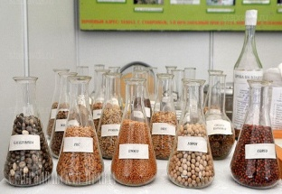


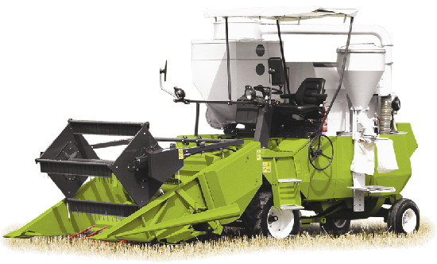
Проблемы развития отечественного
семеноводства
Отсутствие пакетных решений (семена, средства защиты растений, технологии возделывания культуры).
Рынок фальсифицированных семян.
3.Дефицит кадров (агрономов-семеноводов) в семеноводческих организациях.
4. Устаревшая материально-техническая база.
МИНИСТЕРСТВО СЕЛЬСКОГО ХОЗЯЙСТВА РОССИЙСКОЙ ФЕДЕРАЦИИ
24

Slide 25


БЛАГОДАРЮ ЗА ВНИМАНИЕ !

Slide 26
Информация о высеянных семенах по СХП, КФХ и ИП,
тыс. тонн (по данным ФГБУ "Россельхозцентр")
Культуры | Высеяно - всего | отечественной селекции, тыс. тонн | иностранной селекции
 |  |  | Доля семян иностранной селекции в объеме высеянных, 2018 г, % | 2017 г., % | 2016 г., %
Зерновые и зернобобовые, яровые | 5 574,8 | 3 940,8 | 13,2 | 9,1 | 7,4
Кукуруза | 77,9 | 37,0 | 48,8 | 44,6 | 44,2
Подсолнечник | 36,7 | 10,2 | 61,3 | 59,4 | 53,2
Соя | 326,6 | 151,3 | 34,0 | 28,8 | 17,6
Картофель | 785,7 | 94,0 | 54,8 | 54,0 | 51,2
Овощные культуры | 9,55 | 2,0 | 72,8 | 56,6 | 20,8
МИНИСТЕРСТВО СЕЛЬСКОГО ХОЗЯЙСТВА РОССИЙСКОЙ ФЕДЕРАЦИИ
26

Slide 27
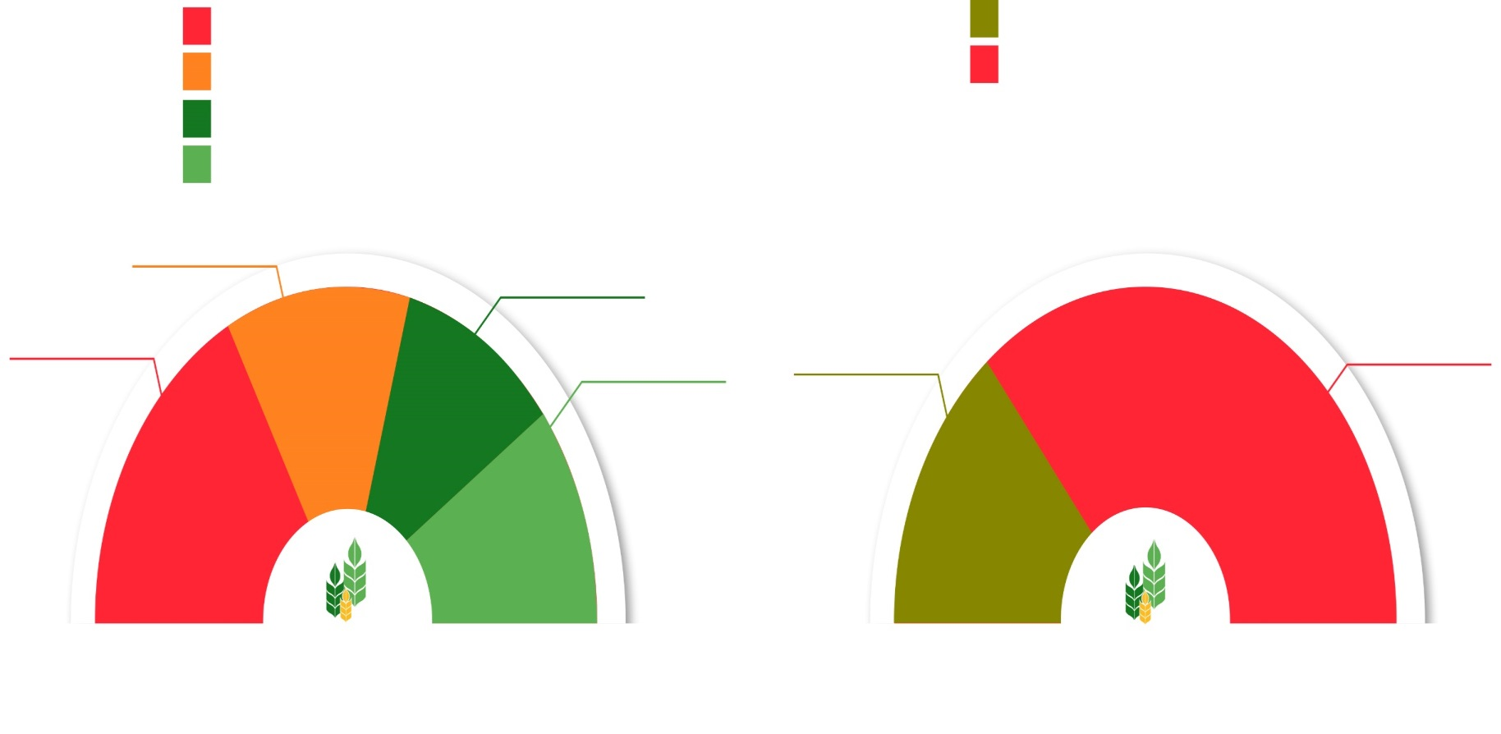
ОБЩИЕ ХАРАКТЕРИСТИКИ СОРТОИСПЫТАТЕЛЬНОЙ СИСТЕМЫ
РОССИЙСКОЙ ФЕДЕРАЦИИ
Наличие технических средств для исполнения
государственного задания, в единицах
ТЕХНИКА ПО ГОДАМ ВЫПУСКА
РАБОТОСПОСОБНОСТЬ ТЕХНИКИ
1970-1989
В РАБОЧЕМ СОСТОЯНИИ
1990-1999
ВЫШЕДШАЯ ИЗ СТРОЯ
2000-2009
2010-2016
520
460
755
515
570
1686*
Физический износ техники и оборудования в целом по учреждению составляет 75%,
4
МИНИСТЕРСТВО СЕЛЬСКОГО ХОЗЯЙСТВА РОССИЙСКОЙ ФЕДЕРАЦИИ
27

